Slide 1

Föräldramöte BHC Team06
Säsongen 17/18
Måndag den 23/10 kl.18:00-19:30
Klubbrummet, Bålsta ishall

Slide 2
Agenda
Bålsta HC organisation
Sportgruppen
Truppen - Team06
Träningsupplägg, seriespel och cuper
Kiosken
Lagkassa, sponsring och overaller
Försäljningsaktiviteter laget
Övrigt - Roll i föreningen - Teknikträningar - Instagram - Båsfunktionärsutbildning - Ledarkontroll

Slide 3

Bålsta HC - Organisation

Slide 4

Sportgruppen
Catherine Öhrqvist
Lars Billing ( Sportchef)
Marcus Nilson
John Öberg DAIF
Ansvarar för det övergripande och yttersta ansvaret för samtliga lagorganisationer i föreningen och då framförallt strukturellt för den sportsliga och organisatoriska inriktningen och utvecklingen.
Det av största betydelse att vi har lagorganisationer som tillsammans verkar för att ge våra barn och ungdomar den bästa hockeyutbildningen. En bra organisation bygger på samspel, respekt och förståelse för samtliga ledare och barnorganisationen.

Slide 5
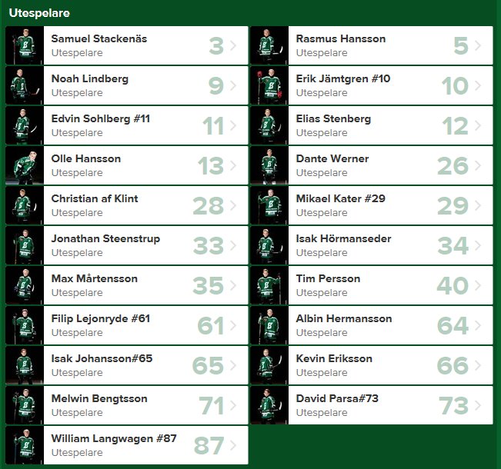
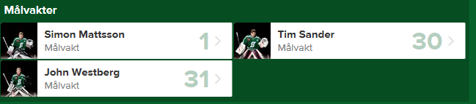
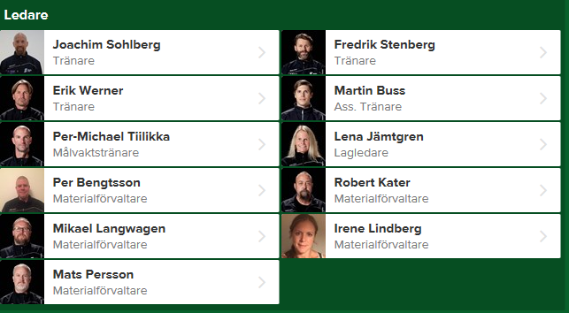
Team06

Slide 6
Träningar och matcher
Träningsupplägg 17/18
Snitt på 3 träningstillfällen/vecka (inkl. match)
Extraträning med under- och överliggande trupper
Fys innan och efter ispass
Samlingstid 1 h innan ispass (undantag tidig träning, fortsatt samling 16:00)
Teoripass
Allmis
Serie U12
Röd grupp – match lördagar
Nivå medel
Start lördag 28/10
Gul grupp – match söndagar
Nivå lätt
Start söndag 29/10
Cuper Mellandagscup Enköping 29/12

Slide 7
Kiosken ”Mellanmålet”
Kioskansvarig 06 – Kristina Sohlberg
Nyheter, tips och trix för bemanning
Aktuella veckor

Slide 8
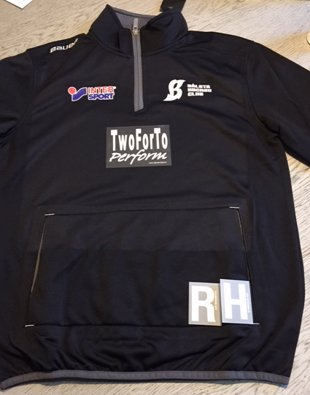
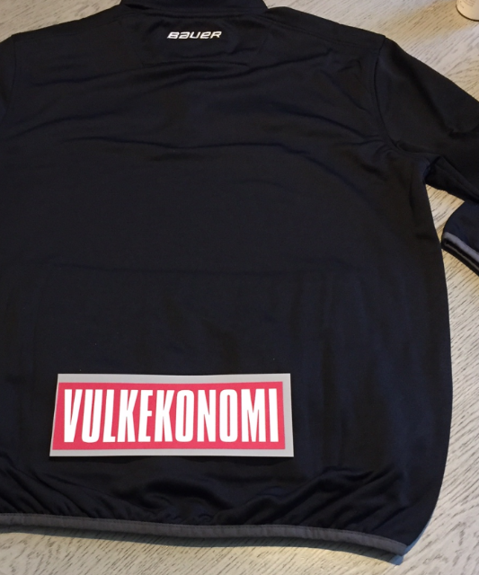
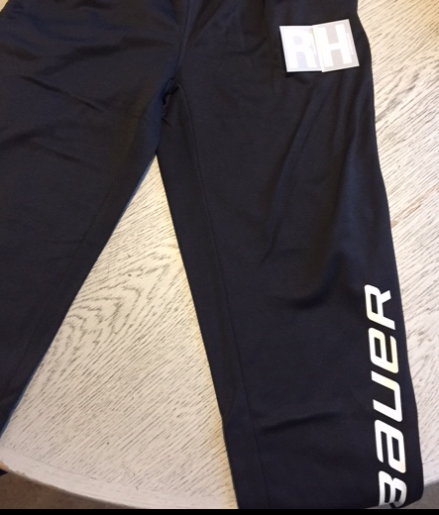
Lagkassa, sponsring och overaller
Saldo lagkassa (kassör Karin Johansson)
Årest sponsorer: TwoForTo Perform och Vulkekonomi (8000 kr)
Lagoverall: Kostnad ca 630 kr, förslag efter subventionering 400 kr/spelare

Slide 9
Aktiviteter Team06
Arrangörsgrupp – NN
Försäljningsaktiviteter säsong 17/18
Föräldrakväll?
Teamkänsla – enkla aktiviteter såsom pizzakväll och match

Slide 10

Övrigt om Team06
Följ oss på Instagram bhc_team_06
Teknikträning målvakter
Båsfunktionärer (Stephanie, Claus, Peter, Dan och Micke)
Ledarkontroll - belastningsregistret
Intresse för engagemang i föreningen?

Slide 11
Frågor - feedback

